Slide 1
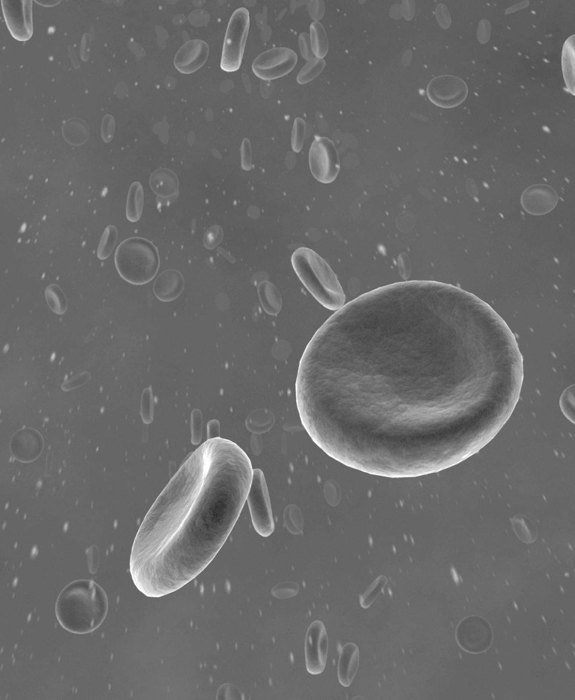
BAB 4 SISTEM PEREDARAN DARAH
Tujuan pembelajaran:
Setelah mempelajari bab ini, siswa diharapkan dapat:
• Mengidentifikasi struktur, fungsi, dan proses sistem peredaran darah pada manusia dan hewan tertentu.
• Menjelaskan struktur dan fungsi jantung, serta pembuluh darah pada manusia dan hewan tertentu.
• Mengaitkan struktur dan fungsi dengan proses kerja sistem peredaran darah pada manusia dan hewan tertentu.
• Mengidentifikasi kelainan yang terjadi pada sistem peredaran darah manusia dan hewan tertentu.
• Memberi contoh teknologi yang berhubungan dengan kelainan yang terjadi pada sistem peredaran darah.

Slide 2
KOMPONEN SISTEM PEREDARAN DARAH
Darah
Pembuluh Darah
Jantung

Slide 3
Darah
Fungsi utama darah
a. Mengangkut oksigen ke jaringan di seluruh tubuh.
b. Mengangkut sari-sari makanan (nutrien) ke seluruh tubuh.
c. Mengangkut sisa-sisa metabolisme, misalnya karbon dioksida, urea, dan asam laktat ke alat ekskresi.
Mengedarkan hormon (hasil sekresi) dari kelenjar hormon ke tempat yang membutuhkan.
Darah juga berfungsi melawan bibit penyakit, mengatur pH tubuh, mengatur suhu tubuh, melakukan mekanisme pembekuan darah.

Slide 4
Darah
Plasma Darah
Berguna dalam pengaturan tekanan osmosis darah, bertugas membawa sari-sari makanan, sisa metabolisme, hasil sekresi, dan beberapa gas.
Mengandung sekitar 92% air, protein, dan senyawa organik lainnya.
Terdapat garam anorganik, terutama NaCl.
Protein yang larut dalam darah, terdiri atas albumin, globulin, dan protein pembentuk darah.

Slide 5
Darah
Sel-Sel Darah
Ada tiga macam sel darah, yaitu sel darah merah (eritrosit), sel darah putih (leukosit), keping-keping darah (trombosit).

Slide 6
Darah
1. Eritrosit (sel darah merah)
a. Ciri dan fungsi
Eritrosit mamalia tidak berinti sehingga tidak memiliki DNA berbentuk bikonkaf.
Warna eritrosit tergantung pada hemoglobin.
Kadar hemoglobin dalam (Hb) darah bervariasi, tergantung pada jenis kelamin dan umur seseorang.
Eritrosit juga mengkatalisis reaksi antara karbon dioksida (CO₂) dan air.
Jumlah eritrosit bervariasi, tergantung jenis kelamin, usia, dan ketinggian tempat tinggal seseorang.

Slide 7
Darah
b. Pembentukan eritrosit
Disebut eritropoiesis.
Beberapa minggu pertama embrio di dalam kandungan, eritrosit dihasilkan dalam kantong kuning telur.
Beberapa bulan kemudian, pembentukan eritrosit terjadi di hati, limfa, dan kelenjar limfa.
Sesudah bayi lahir, eritrosit dibentuk oleh sumsum tulang.
Di usia 20 tahun, sumsum bagian proksimal tulang panjang sudah tidak menghasilkan eritrosit.
Eritrosit dihasilkan dalam sumsum tulang membranosa.

Slide 8
Darah
Sel yang dapat membentuk eritrosit adalah hemositoblas atau sel batang mieloid yang mampu berkembang menjadi berbagai jenis sel darah (bersifat pluripoten).
Sel ini terdapat di sumsum tulang dan akan membentuk berbagai jenis leukosit, eritrosit, dan megakariosit (pembentuk keping darah).
Eritrosit tua dimusnahkan di organ limpa (lien) dan hati.

Slide 9
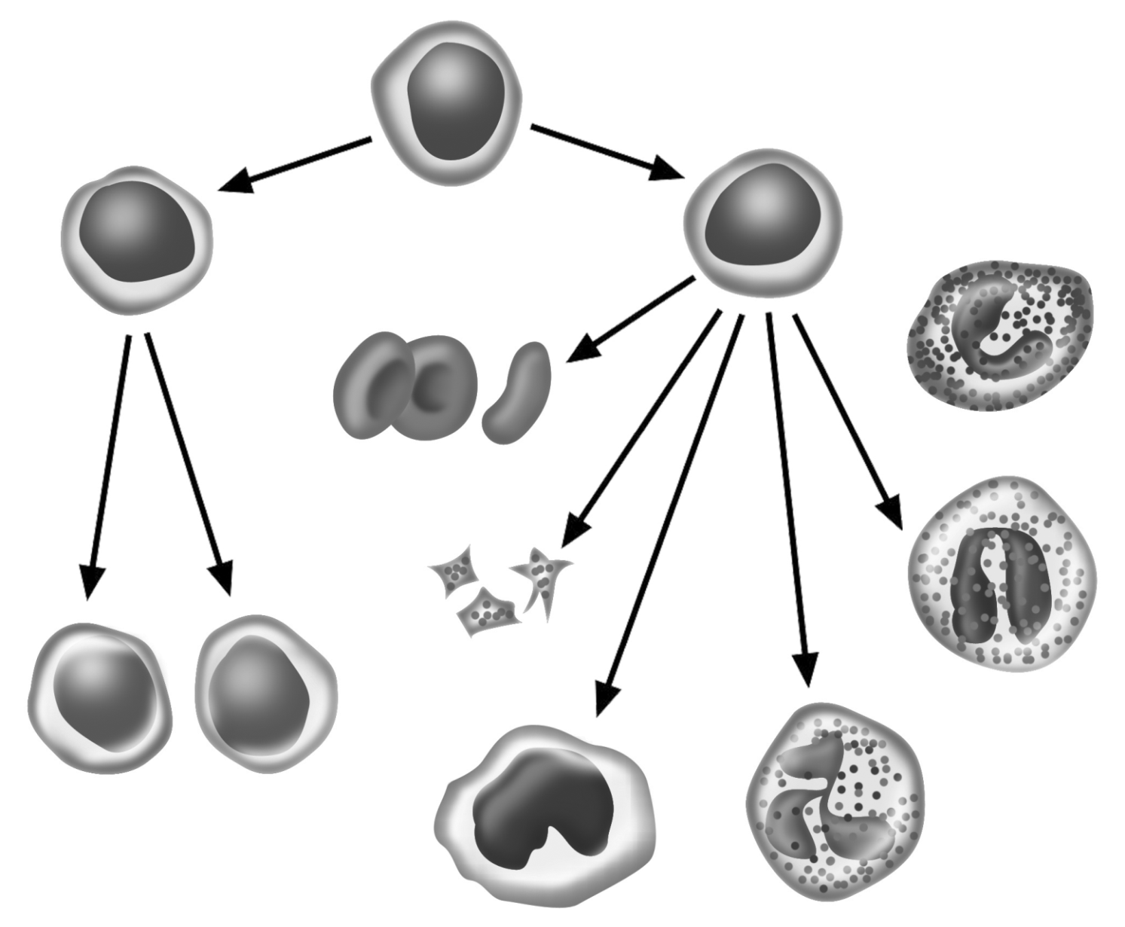
Diferensiasi sel-sel darah
sel induk
pluripoten
sel induk limfoid
sel induk mieloid
basofil
eritrosit
trombosit
eosinofil
sel B
sel T
limfosit
monosit
neutrofil

Slide 10
Darah
2. Leukosit (sel darah putih)
Enam jenis leukosit yaitu neutrofil, eosinofil, basofil, monosit, limfosit, dan sel plasma.
Neutrofil, eosinofil, dan basofil disebut granulosit, limfosit dan monosit disebut agranulosit.
Sebagian dibentuk dalam sumsum tulang (granulosit, monosit, dan limfosit) sebagian dalam jaringanlimfa (limfosit dan sel-sel plasma).
Bahan yang diperlukan untuk membentuk leukosit adalah vitamin dan asam amino.
Manfaat leukosit adalah untuk membantu pertahanan tubuh terhadap infeksi yang masuk.

Slide 11
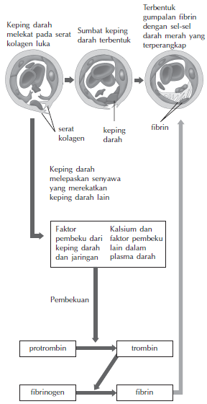
Darah
3. Keping-keping Darah (Trombosit)
Fungsi utamanya adalah sebagai sistem pertahanan.
Mekanisme penggumpalan darah

Slide 12
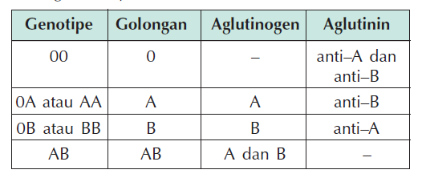
Darah
Penggolongan darah
Aglutinogen adalah antigen-antigen dalam eritrosit yang membuat sel peka terhadap aglutinasi.
Aglutinin adalah substansi yang menyebabkan aglutinasi sel.
1. Golongan darah sistem ABO
Golongan darah dengan unsur aglutinogen dan aglutininnya

Slide 13
Darah
2. Golongan darah sistem Rhesus
Didasarkan atas ada tidaknya aglutinogen Rhesus (Rh) yang disebut juga faktor rhesus.
Seseorang yang memiliki faktor Rh di dalam darah merahnya disebut bergolongan Rh⁺, sedangkan orang yang tidak memiliki faktor Rh dalam darah merahnya disebut bergolongan Rh⁻
Pemindahan antibodi anti-Rh pada ibu hamil terhadap bayinya.

Slide 14
Darah
Transfusi darah
Golongan darah O dapat memberikan darahnya ke semua golongan darah sehingga disebut donor universal.
Golongan darah AB disebut resipien universal karena dapat menerima darah dari semua golongan darah.

Slide 15
Pembuluh Darah
Struktur pembuluh darah

Slide 16
Pembuluh Darah
Pembuluh Nadi (Arteri)
Pembuluh nadi (arteri) adalah pembuluh yang membawa darah dari jantung dan umumnya mengandung banyak oksigen.
Pembuluh ini tebal, elastis, dan memiliki sebuah katup (valvula semilunaris) terletak di dekat permukaan sehingga dapat dirasakan denyutnya.

Slide 17
Pembuluh Darah
Pembuluh nadi tersusun atas tiga lapis jaringan.
Lapisan luar berupa jaringan ikat yang kuat dan elastis.
Lapisan tengah berupa otot polos yang berkontraksi secara tak sadar.
Lapisan dalam berupa jaringan endotelium yang melindungi jaringan di dalamnya.

Slide 18
Pembuluh Darah
1. Pembuluh nadi besar (aorta)
Aorta adalah pembuluh yang dilewati darah dari bilik kiri jantung menuju ke seluruh tubuh.
Aorta bercabang-cabang, dan disebut pembuluh nadi (arteri). Arteri bercabang-cabang, disebut arteriola.
Arteriola bercabang halus disebut kapiler.
Kapiler tersusun oleh satu lapis jaringan endotelium.
Kapiler-kapiler akan saling bertautan dan berhubungan dengan kapiler vena yang dinamakan venula.

Slide 19
Pembuluh Darah
Pembuluh nadi paru-paru (arteri pulmonalis)
Adalah pembuluh yang dilewati darah dari bilik kanan menuju paru-paru (pulmo).
Banyak mengandung karbon dioksida yang akan dilepaskan ke paruparu.
Di dalam paru-paru, darah melepas karbon dioksida dan mengikat oksigen.
Dari kapiler di paruparu, darah akan menuju ke venula, kemudian ke vena pulmonalis dan kembali ke jantung.

Slide 20
Pembuluh Darah
Pembuluh Balik (Vena)
Pembuluh yang membawa darah kembali ke jantung, yang mengandung karbon dioksida. D
inding pembuluh lebih tipis dan tidak elastis.
Di sepanjang pembuluh balik terdapat katup.

Slide 21
Pembuluh Darah
Pembuluh balik yang masuk ke jantung
1. Vena Kava
Vena kava bercabang-cabang menjadi vena. Vena bercabang-cabang menjadi kapiler vena yang disebut venula. Ada dua macam vena kava.
a. Vena kava superior
Membawa darah yang mengandung CO₂ dari bagian atas tubuh ke serambi kanan jantung.
b. Vena kava inferior
Membawa darah yang mengandung CO₂ dari bagian tubuh lainnya dan anggota badan bawah tubuh ke serambi kanan jantung.
2. Vena Pulmonalis
Membawa darah yang mengandung O₂ dari paru-paru ke serambi kiri jantung.

Slide 22
Jantung

Slide 23
Jantung
Mempunyai empat ruang yang terbagi sempurna dan terbungkus oleh perikardia.
Jantung terdiri dari empat ruang, yakni dua serambi (atrium) dan dua bilik (ventrikel).
Serambi juga dapat berfungsi sebagai pompa yang lemah.
Bilik memberi tenaga yang mendorong darah ke paru paru dan sistem sirkulasi tubuh.
Jantung dipengaruhi oleh saraf simpatetik dan parasimpatetik (nervus vagus).
Di antara serambi dan bilik jantung terdapat katup atrioventrikuler (valvula bikuspidalis)

Slide 24
Jantung
Cara kerja jantung
Otot-otot jantung bekerja dengan sendirinya (berkontraksi) tanpa menurut kehendak kita.
Manusia normal, biasanya jantung berkontraksi 72 kali setiap menit dan memompa darah 60 cm³.
Siklus jantung terdiri dari periode relaksasi yang dinamakan diastol.
Periode kontraksi dinamakan sistol.

Slide 25
Jantung
Darah yang dipompa ke luar jantung memiliki kekuatan dan kecepatan mengalir
tertentu.
Dilanjutkan oleh pembuluh nadi.
Tekanan darah diukur dengan tensimeter (sphygmomanometer).
Orang dewasa yang sehat, sistol 120 mmHg dan diastol 80 mmHg.

Slide 26
PEREDARAN DARAH MANUSIA

Slide 27
KELAINAN DAN GANGGUAN PADA SISTEM PEREDARAN DARAH
1. Anemia (kurang darah).
2. Varises adalah pelebaran pembuluh darah di betis.
3. Hemoroid (ambeien).
4. Arteriosklerosis, adalah pengerasan pembuluh nadi karena timbunan atau endapan kapur.
5. Atherosklerosis, adalah pengerasan pembuluh nadi karena endapan lemak.

Slide 28
KELAINAN DAN GANGGUAN PADA SISTEM PEREDARAN DARAH
6. Embolus, ialah tersumbatnya pembuluh darah karena benda yang bergerak.
7. Trombus, ialah tersumbatnya pembuluh darah
9. Leukemia (kanker darah).
10. Penyakit kuning.
11. Penyakit jantung koroner (PJK)
12. Talasemia.

Slide 29
TEKNOLOGI PADA SISTEM PEREDARAN
Ekokardiograf (Echocardiography, ECG)
Merupakan suatu teknik untuk mengetahui struktur internal dan gerakan jantung serta pembuluh darah yang besar tanpa memasukkan alat ke dalam tubuh pasien dengan caranya, gelombang ultrasonik.

Slide 30
TEKNOLOGI PADA SISTEM PEREDARAN
Pemindaian dengan bahan radioaktif
Merupakan cara yang aman untuk mendeteksi penyakit jantung.
Pasien disuntik dengan bahan radioaktif yang tidak berbahaya.
Diperiksa dengan detektor sinar gamma.

Slide 31
TEKNOLOGI PADA SISTEM PEREDARAN
Angioplasti
Dilakukan untuk membuka aliran darah pada pembuluh darah yang tersumbat oleh plak (timbunan lemak).
Operasi bypass jantung
Dilakukan terhadap pasien yang menderita penyumbatan pembuluh darah arteri jantung.

Slide 32
SISTEM PEREDARAN DARAH HEWAN
Sistem Peredaran Darah Terbuka dan Tertutup
Sistem Peredaran Darah pada Vertebrata

Slide 33
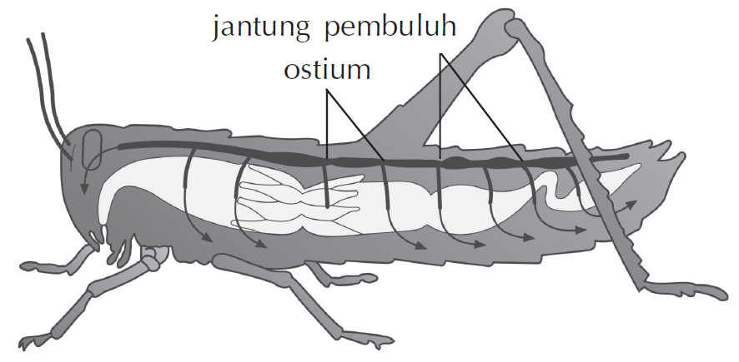
Sistem Peredaran Darah Terbuka dan Tertutup
Sistem Peredaran Darah Terbuka
Adalah peredaran atau distribusi darah ke seluruh tubuh (jaringan) yang tidak selalu melewati pembuluh darah.
Merupakan karakteristik dari hewan Arthropoda,

Slide 34
Sistem Peredaran Darah Terbuka dan Tertutup
Pada Daphnia dan Crustacea, plasma darah umumnya tak berwarna dan mengandung sel ameboid dengan sel darah.
Sistem peredaran darah terbuka terdiri dari jantung sebagai pusat peredaran darah.
Jantung berbentuk sadel atau tabung terbungkus oleh membran (perikardium).
Arteri-arteri.
1. Arteri optalmik (mata
2. Dua arteri antena;
3. Dua saluran arteri hati;
4. Saluran arteri dorso abdominalis;

Slide 35
Sistem Peredaran Darah Terbuka dan Tertutup
Sistem Peredaran Darah Tertutup
Adalah sirkulasi darah ke seluruh tubuh melalui pembuluh-pembuluh dara.
Annelida dan vertebrata telah memiliki perkembangan sistem peredaran darahnya, yakni telah adanya sistem peredaran darah tertutup.
Pada cacing tanah, sistem peredarannya terdiri dari cairan darah, beberapa pembuluh darah, dan jantung sebagai pusat peredaran.

Slide 36
Sistem Peredaran Darah Terbuka dan Tertutup
Peredaran darah tertutup pada cacing tanah

Slide 37
Sistem Peredaran Darah pada Vertebrata
Sistem peredaran darah pada vertebrata dibedakan menjadi, sistem peredaran darah dan sistem limfatik (peredaran getah bening).
Sistem peredaran darah vertebrata terdiri dari jantung, arteri, vena, kapiler, dan darah.
Plasma darah vertebrata tak berwarna dan mengandung sel darah merah (eritrosit).
Selain itu, terdapat juga kepingkeping darah (trombosit).

Slide 38
Sistem Peredaran Darah pada Vertebrata
Eritrosit berwarna merah karena adanya hemoglobin yang berperan dalam pengikatan O₂ pada sistem pernapasan.
Plasma darah berfungsi membawa sari-sari makanan, sampah metabolisme, hasil proses sekresi, dan beberapa gas.
Sistem peredaran getah bening (sistem limfatik) berperan dalam pertahanan tubuh dan pengembalian plasma dari jaringanjaringan.

Slide 39
Sistem Peredaran Darah pada Vertebrata
Bagan peredaran darah ikan
Bagan peredaran darah katak

Slide 40
Sistem Peredaran Darah pada Vertebrata
Bagan peredaran darah Reptilia
Bagan peredaran darah Aves

